Slide 1
Cloud baze podataka i DBaaS rešenja - MongoDB
Sistemi za upravljanje bazama podataka
Mentor: Student:
prof. dr Aleksandar Stanimirović Marija Milošević 1045

Slide 2
Cloud – osnovni pojmovi
Računarstvo u oblaku
Cloud skladištenje
Cloud baze podataka
DBaaS servis
Agilnost, isplativost, kvalitet podataka
Cenovni modeli

Slide 3
Cloud baze podataka
Arhitektura
Model podataka
Prednosti
Smanjenje troškova
Briga prebačena na provajdera
Izolacija u VPC
Poboljšana agilnost
Potencijalni problemi
Bezbednost
Trajanje
Pristup
Biranje provajdera: performanse, bezbednost, cena, stabilnost, ...

Slide 4

MongoDB cloud opcije
Document-oriented baza, visok nivo skalabilnosti, skladištenje JSON dokumenata u BSON formatu, fleksibilna šema
MongoDB Atlas, MongoDB Atlas Data Lake, MongoDB Atlas Search
MongoDB Realm
MongoDB Cloud Manager
MongoDB Compass
MongoDB Charts

Slide 5
MongoDB Atlas
Cloud baza, dostupna u 70+ regiona preko 3 provajdera (AWS, Azure, GCP)
Izazovi:
Visoka dostupnost
Privatnost i bezbednost
Nadgledanje
Hijerarhija:
Organizacije i projekti
Korisnici i timovi
Klasteri

Slide 6
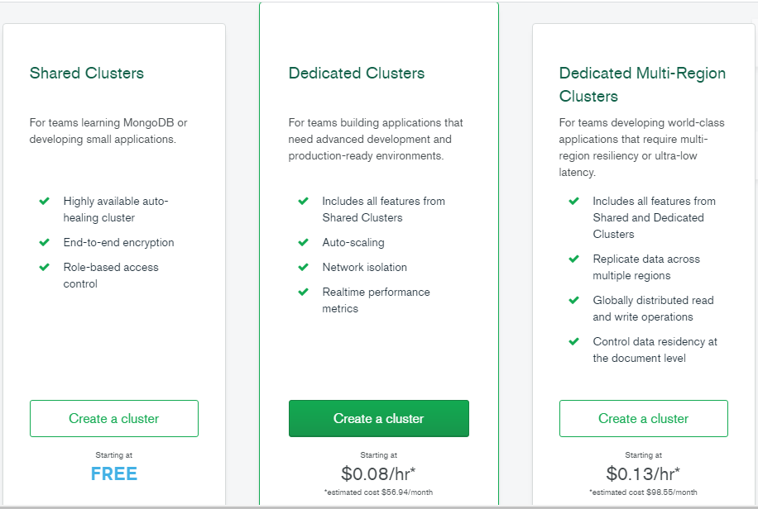
MongoDB Atlas – osnovna podešavanja
Registracija/prijavljivanje
Kreiranje prvog klastera
Kreiranje korisnika
Whitelist-ovanje IP adrese
Povezivanje s klasterom

Slide 7
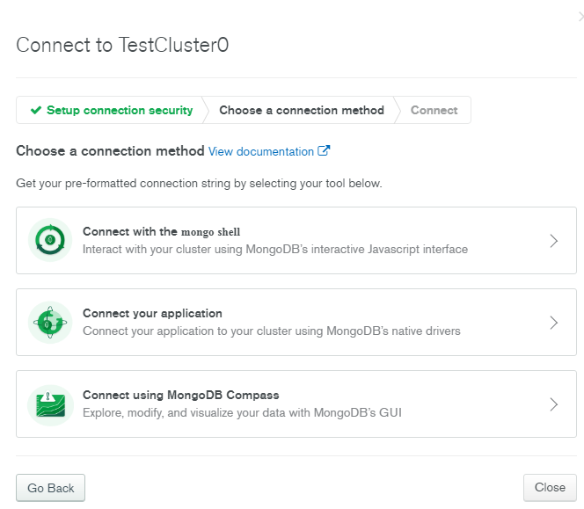
MongoDB Atlas – osnovna podešavanja

Slide 8
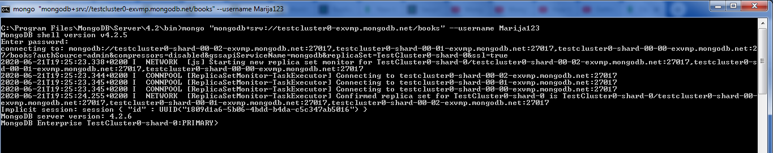
MongoDB Atlas – osnovna podešavanja

Slide 9
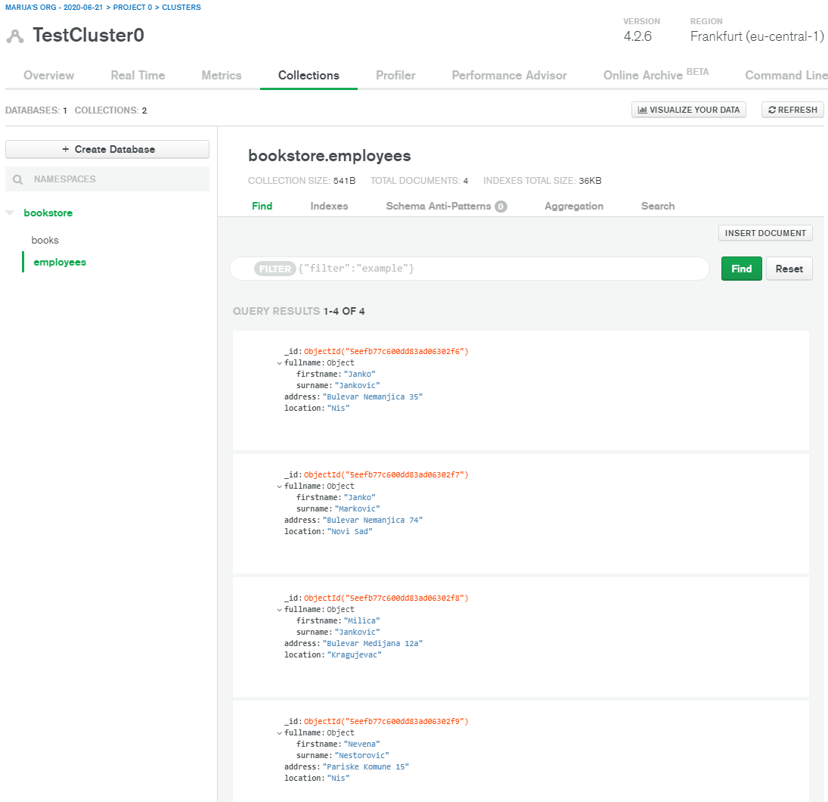
MongoDB Atlas – Data Explorer
Dodavanje baza, kolekcija, dokumenata

Slide 10
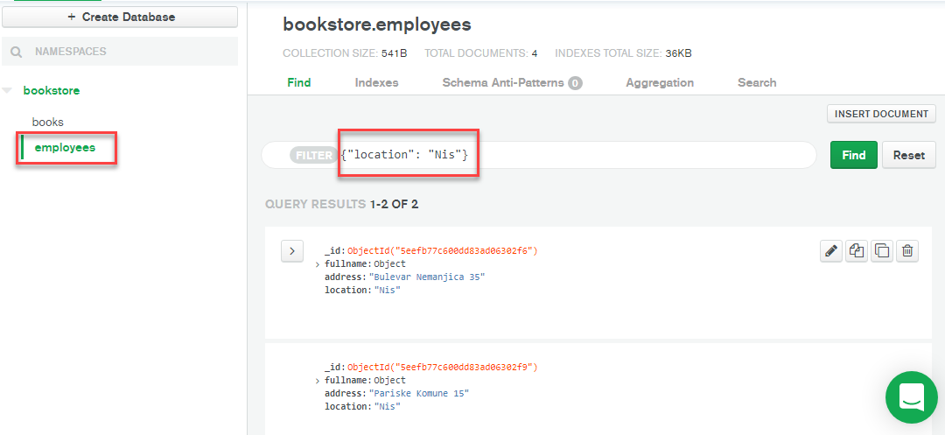
MongoDB Atlas – Data Explorer
Filtriranje

Slide 11
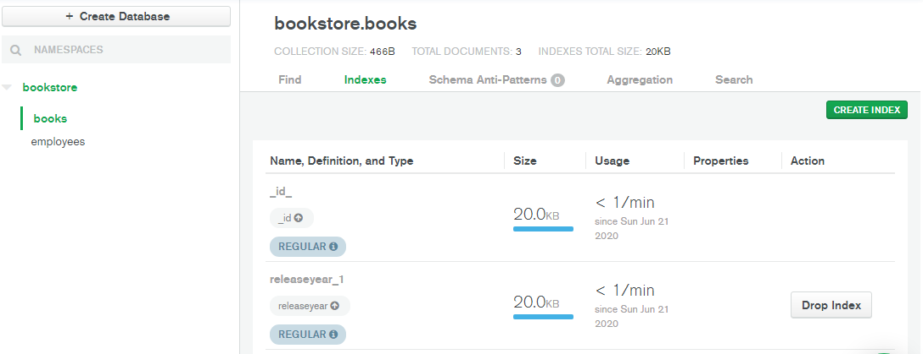
MongoDB Atlas – Data Explorer
Kreirani indeks nad poljem releaseyear

Slide 12
MongoDB Atlas – nadgledanje klastera
Analiziranje sporih upita – Performance Advisor, Real –Time Performance Panel, Query Profiler
Poboljšanje šeme – Performance Advisor, Data Explorer
Pregled i preuzimanje MongoDB logova
Pregled metrike – tab Metrics
Konfigurisanje i razrešenje alertova

Slide 13
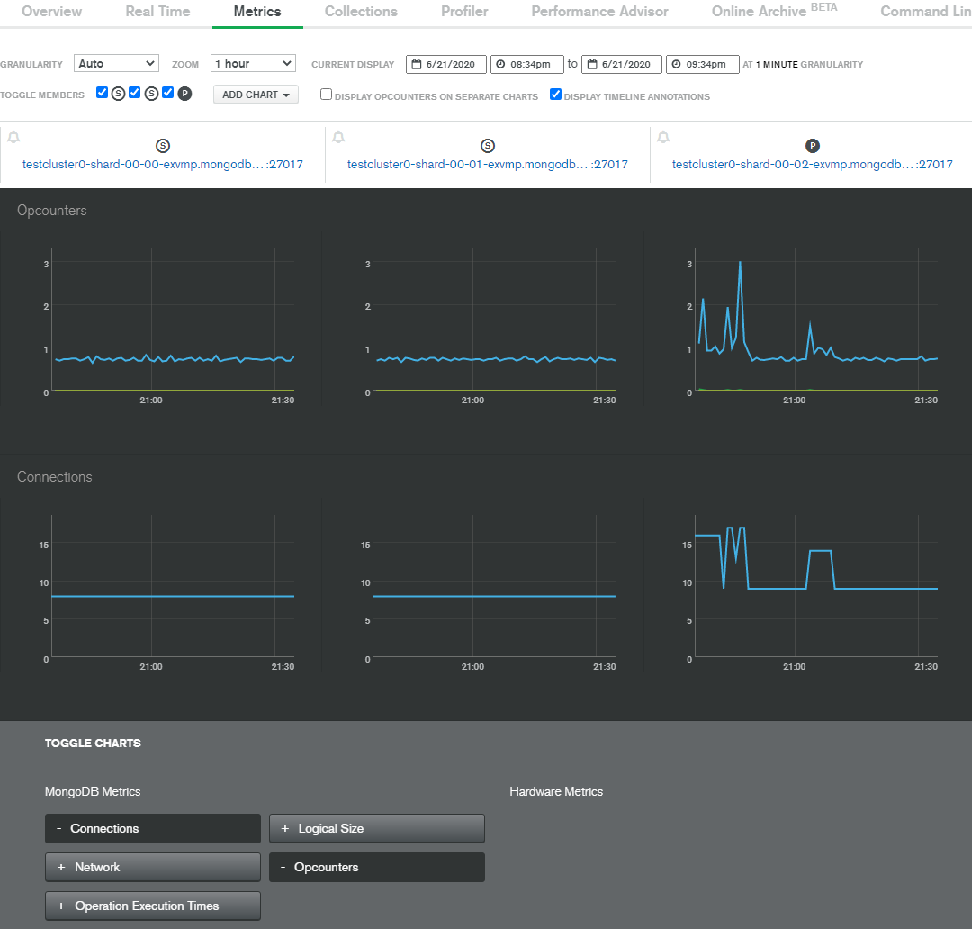
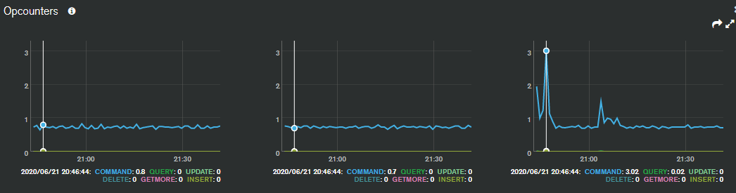
MongoDB Atlas – pregled metrike

Slide 14
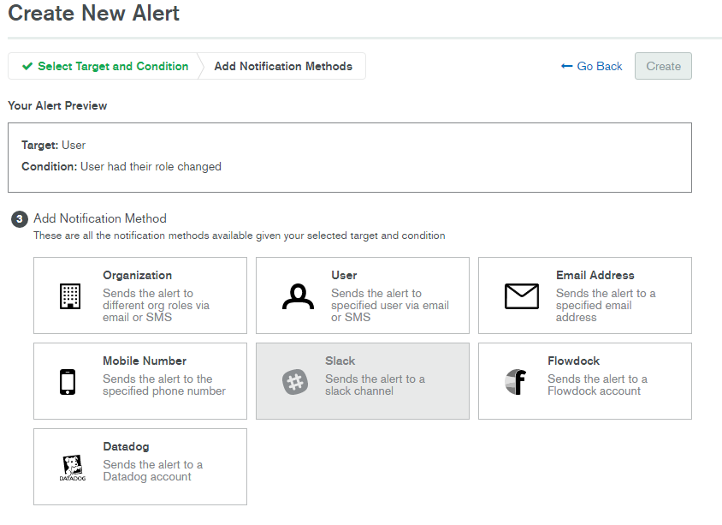
MongoDB Atlas – kreiranje alerta

Slide 15
MongoDB Atlas – bezbednosne mere
Podrazumevane – TLS/SSL, VPC
Neophodne – whitelist-ovanje, autentifikacija i autorizacija
Opcione:
Kreiranje custom uloga
Dvofaktorska autentifikacija
Enkripcija podataka na disku
Praćenje pristupa bazi
Kreiranje privatnih endpointova
Revizija baze

Slide 16
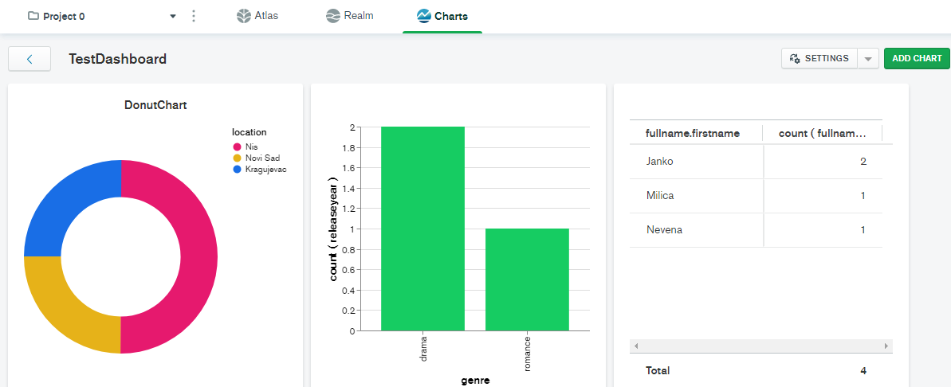
MongoDB Charts – vizualizacija
Jasno razumevanje podataka, naglašavanje veza između entiteta, lakše uočavanje šablona i trendova u okviru dataseta (Data Source, Dashboard, Chart)

Slide 17
Zaključak
Cloud baze podataka su sve rasprostranjenije
Uvidela se prednost prepuštanja upravljanja bazama provajderima
Atlas nudi dosta opcija koje olakšavaju poslovanje
Dobra dokumentacija, laka i intutitivna upotreba

Slide 18
HVALA NA PAŽNJI!

